Slide 1
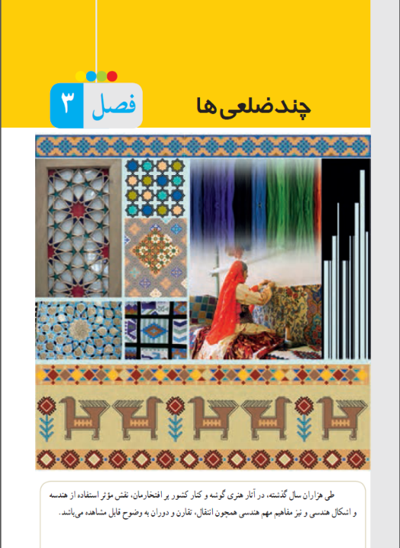






















درس اول : چند ضلعی ها و تقارن
درس دوم : توازی و تعامد
درس سوم : چهار ضلعی ها
درس چهارم : زاویه های داخلی
درس پنجم : زاویه های خارجی
مرور فصل 3
تهیه کننده:
محمد امینیان ندوشن
دبیر ریاضی ناحیه یک یزد

Slide 2
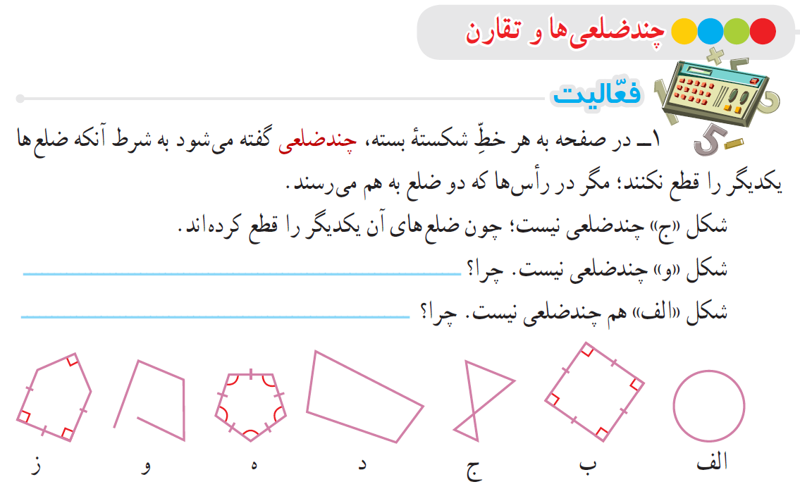
چون خط بسته نیست.
چون خط شکسته نیست.

Slide 3
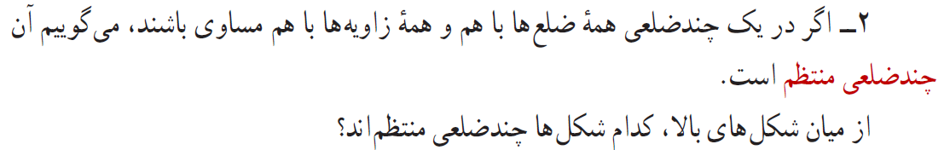
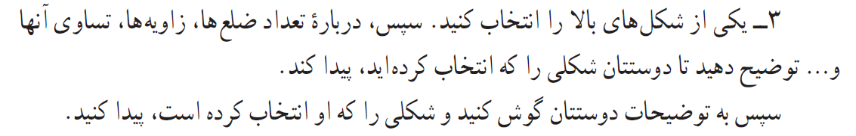
ب - ه

Slide 4
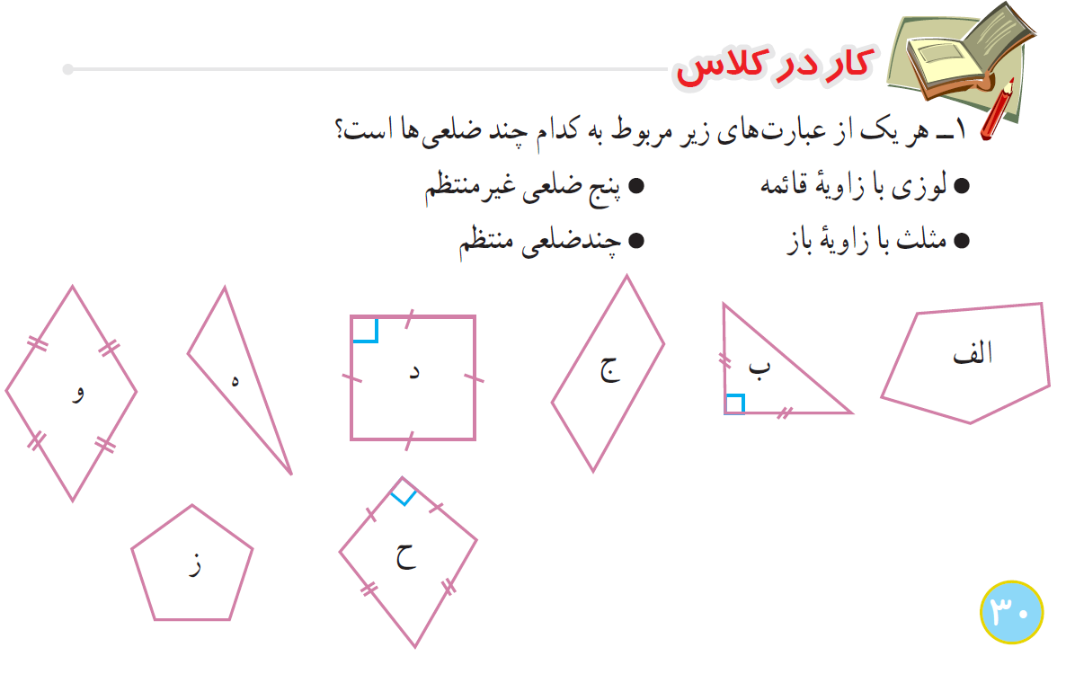
الف
د
د
ه

Slide 5
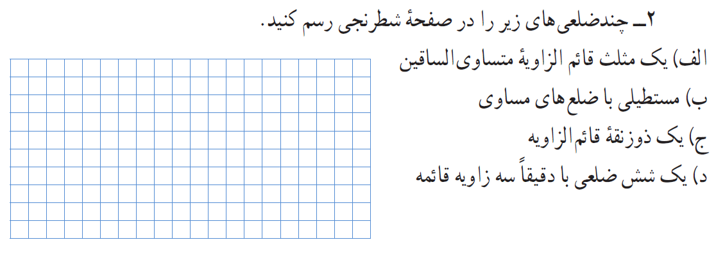


$$≫$$
$$≫$$

Slide 6
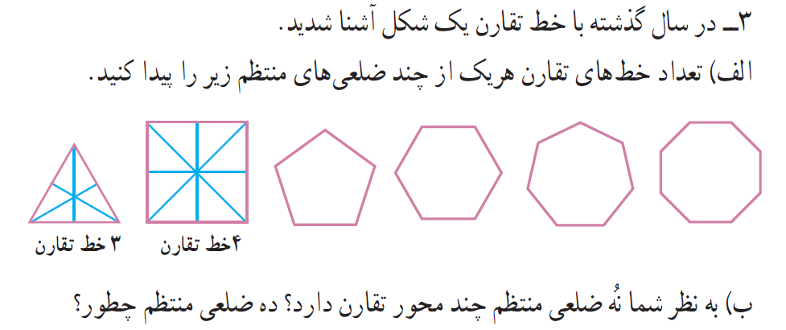
5
6
7
8
10
9
تعداد خط تقارن = تعداد اضلاع چند ضلعی

Slide 7
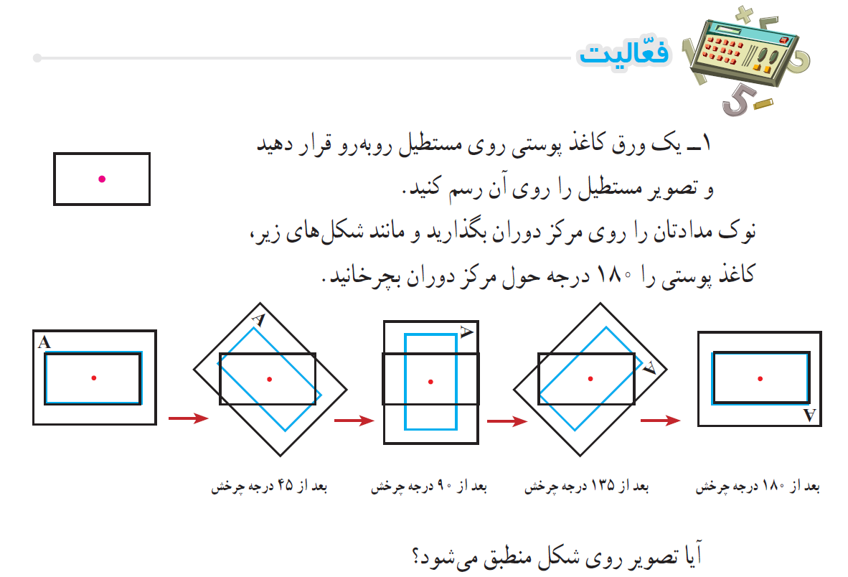
بله

Slide 8
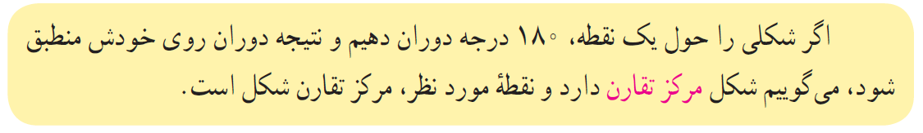

Slide 9
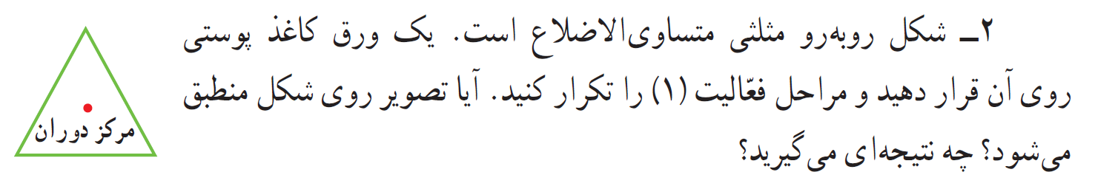
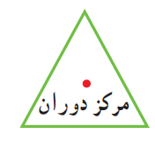
نتیجه می گیریم نقطه مورد نظر، مرکز تقارن نیست.
نکته :اگرمثلث را 180 درجه دوران دهیم و بر خودش منطبق شود نقطه ، مرکز تقارن است

Slide 10
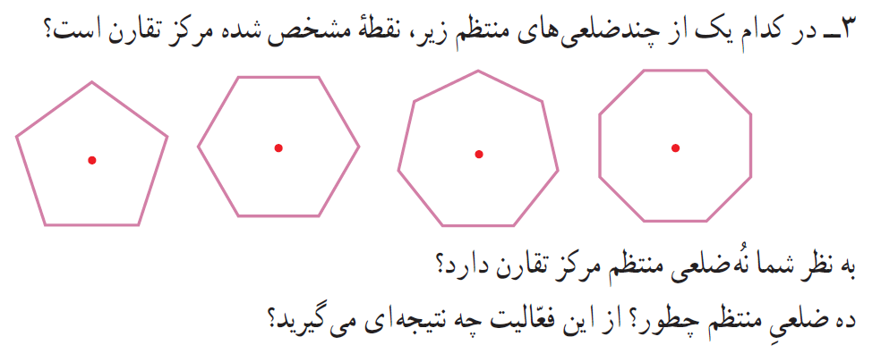




خیر
بله
چند ضلعی های منتظم با اضلاع زوج ، مرکز تقارن دارند

Slide 11
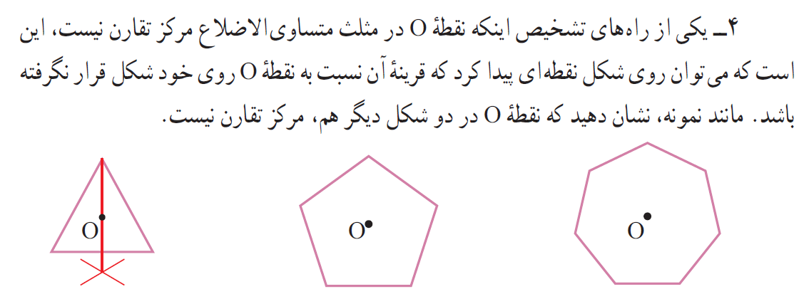

Slide 12
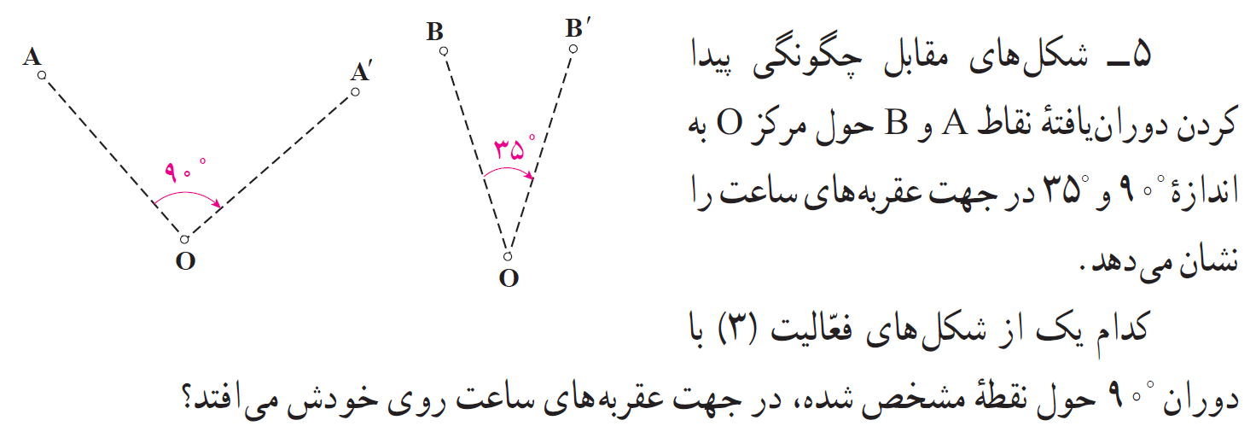
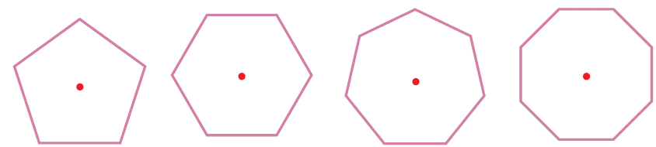

°
90
°
°
°
90
90
90




Slide 13

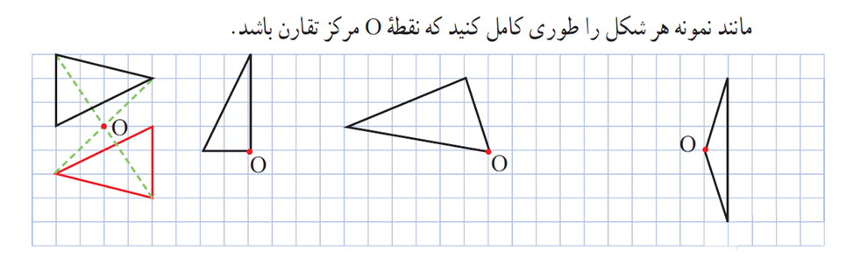
شاد باشید

